Slide 1

Binary Tree

Slide 2
本章内容
区块模型建立
哈希码生成
判断区块是否相等
挖矿测试

Slide 3
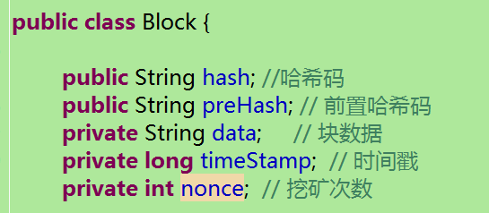
区块模型建立

Slide 4
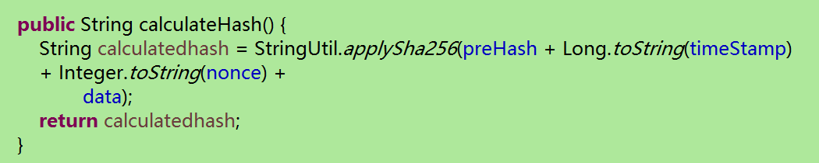
区块模型建立
计算每个区块的哈希值

Slide 5
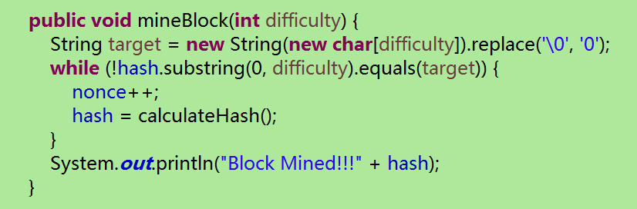
区块模型建立
计算每个区块的哈希值
根据难度系数进行挖矿

Slide 6
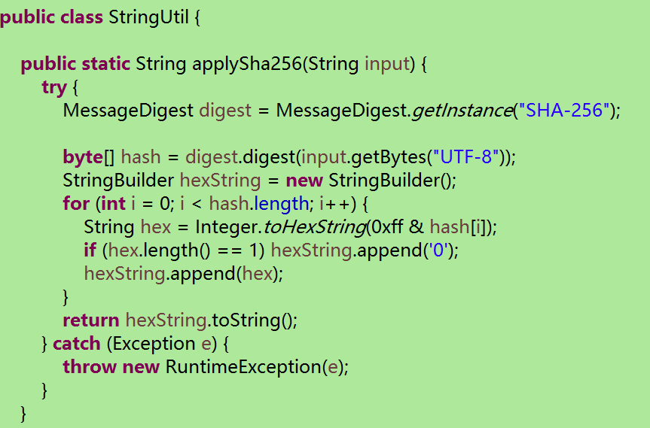
哈希码生成

Slide 7
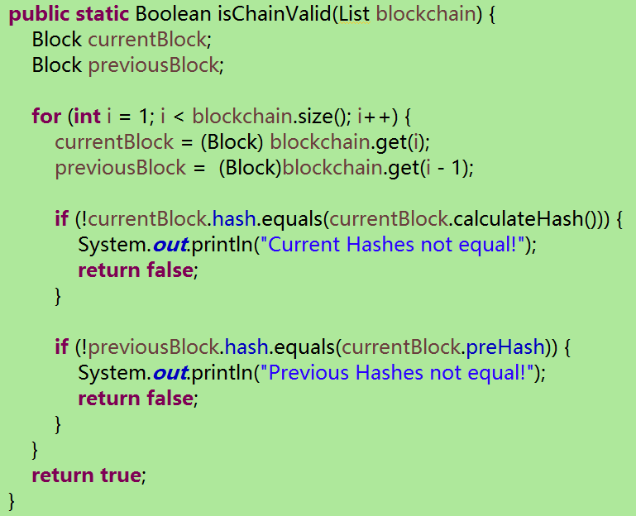
判断区块是否相等

Slide 8
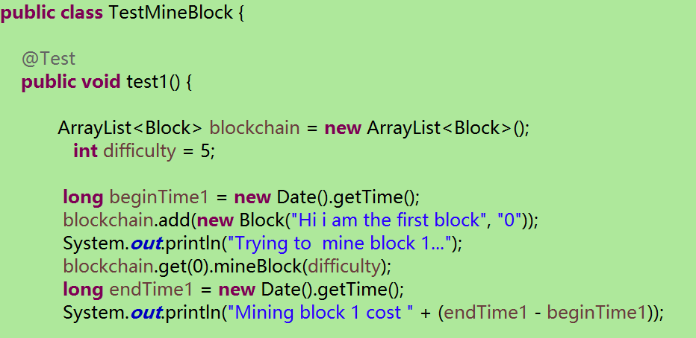
挖矿测试

Slide 9
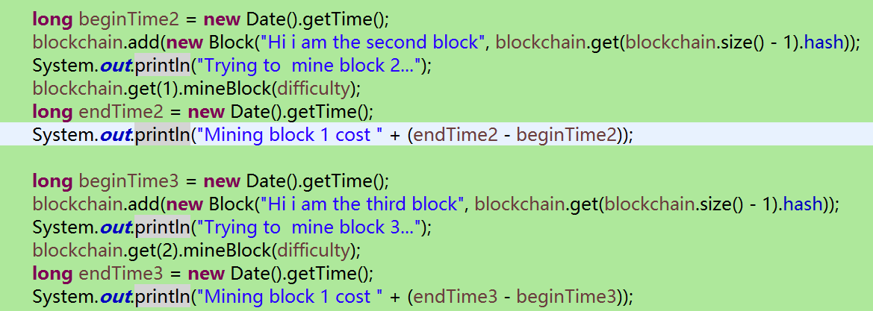
挖矿测试

